Slide 1

LAB MEETING
바이오메디컬공학부
201715447
김준형

Slide 2
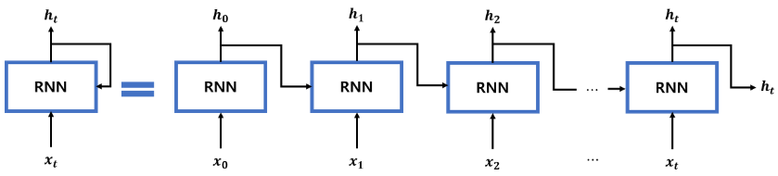
● 1. RNN(Recurrent Neural Network)
RNN(Recurrent Neural Network)
- 은닉층에서 나온 결과값이 다시 은닉층으로 돌아가 새로운 입력 값과 연산을 수행하는 순환구조
RNN(Recurrent Neural Network)과 CNN(Convolution Neural Network) 차이
- CNN / FC Layer는 은닉층에서 나온 결과값이 출력층 방향으로 이동
하지만, RNN은 은닉층으로 되돌아가 순환
https://byumm315.tistory.com/entry/RNN%EC%9D%84-%EC%95%8C%EC%95%84%EB%B4%85%EC%8B%9C%EB%8B%A4

Slide 3
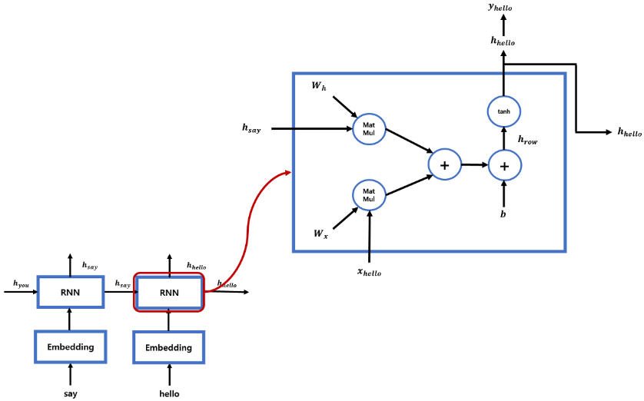
● 1. RNN(Recurrent Neural Network)
https://byumm315.tistory.com/entry/RNN%EC%9D%84-%EC%95%8C%EC%95%84%EB%B4%85%EC%8B%9C%EB%8B%A4

Slide 4
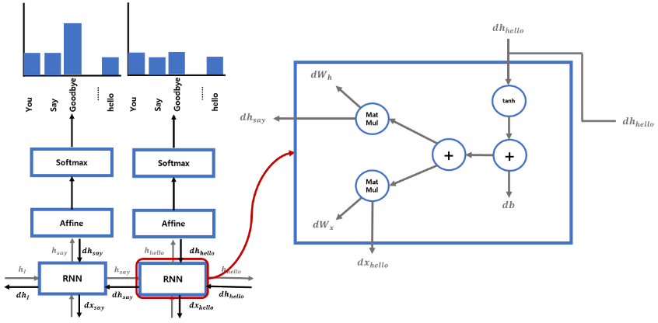
● 1. RNN(Recurrent Neural Network)
https://byumm315.tistory.com/entry/RNN%EC%9D%84-%EC%95%8C%EC%95%84%EB%B4%85%EC%8B%9C%EB%8B%A4

Slide 5

● 2. LSTM(Long Short Term Memory)
LSTM(Long Short Term Memory)
- 기존의 RNN이 출력과 먼 위치에 있는 정보를 기억할 수 없다는 단점을 보완하여 장/단기 기억을 가능하게 설계한 신경망의 구조
http://www.incodom.kr/LSTM

Slide 6
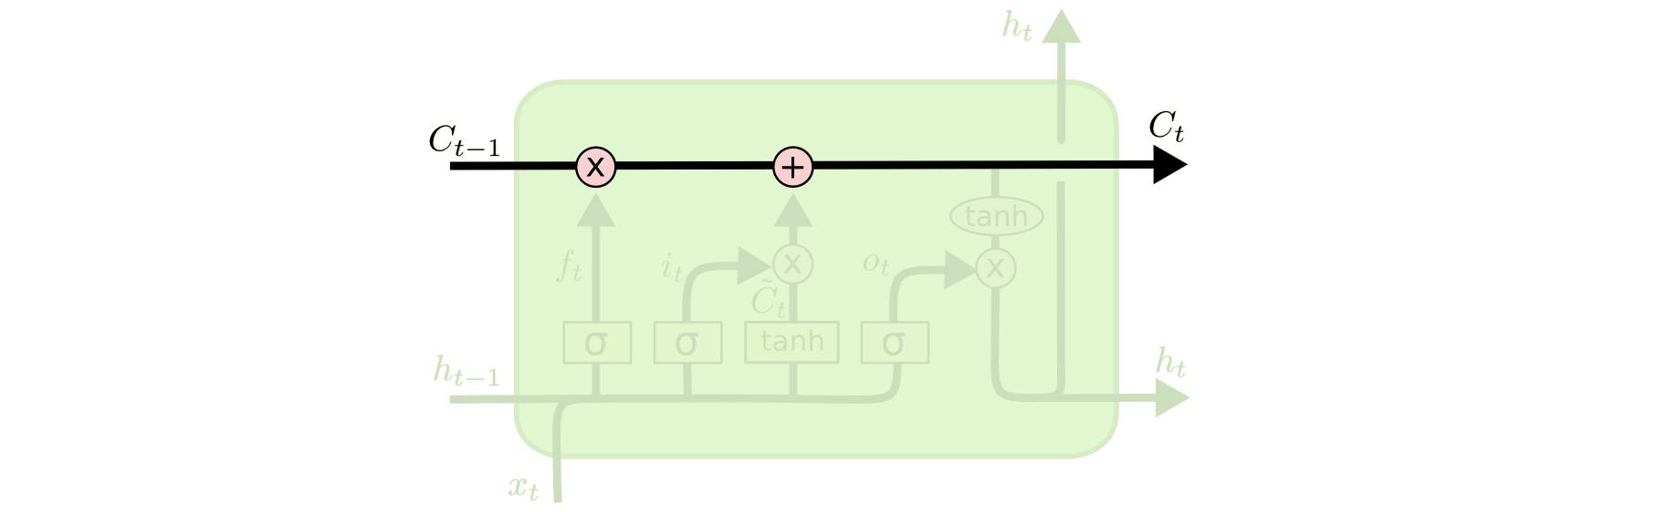
● 2. LSTM(Long Short Term Memory)
Cell State
- 정보가 바뀌지 않고 그대로 흐르도록 하는 역할
http://www.incodom.kr/LSTM

Slide 7
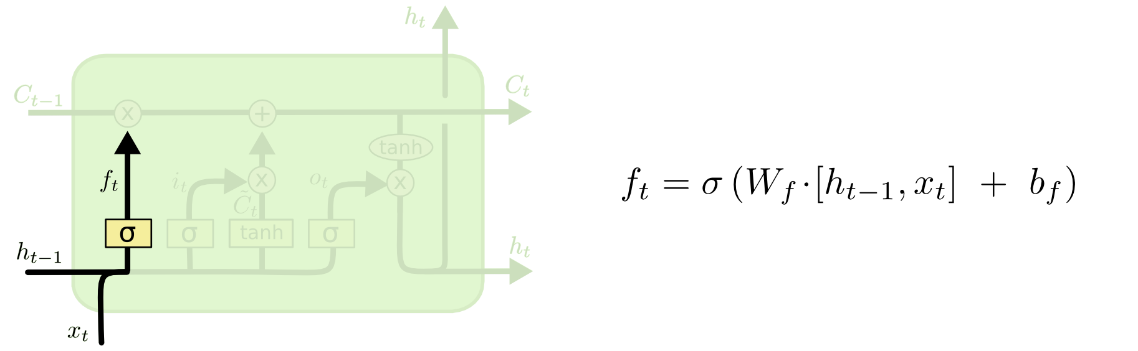
● 2. LSTM(Long Short Term Memory)
2. Forget Gate
- Cell State에서 sigmoid layer를 거쳐 어떤 정보를 얼마나 버릴지 정하는 밸브 역할
http://www.incodom.kr/LSTM

Slide 8
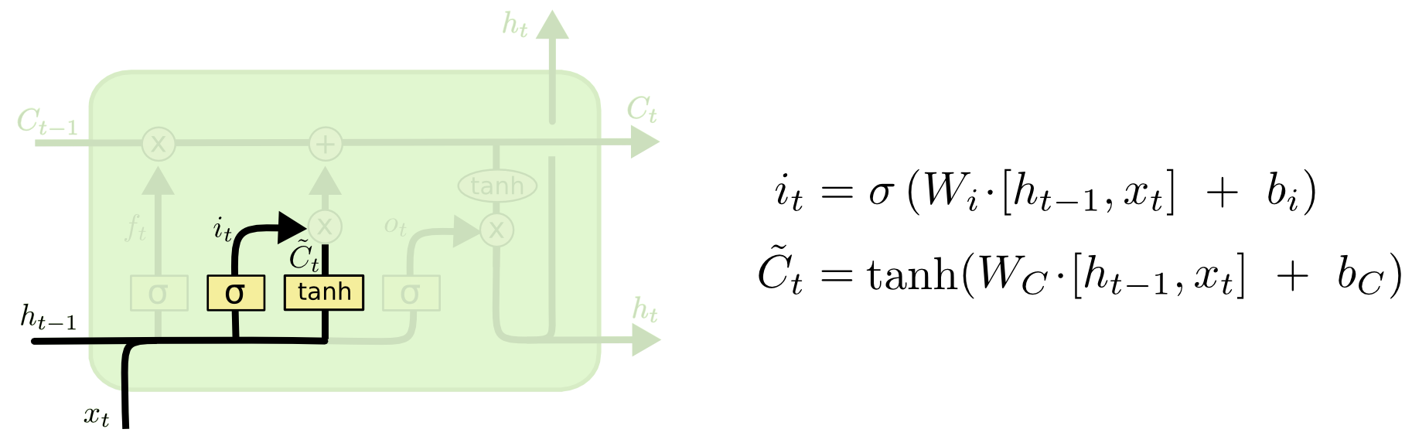
● 2. LSTM(Long Short Term Memory)
3. Input Gate
- 앞으로 들어오는 새로운 정보 중 어떤 것을 Cell State에 얼마나 저장할 것인지 정합니다.
먼저 sigmoid layer를 거쳐 어떤 값을 업데이트할 것인지를 정한 후 tanh layer에서 새로운 후보 벡터를 만듭니다.
http://www.incodom.kr/LSTM

Slide 9
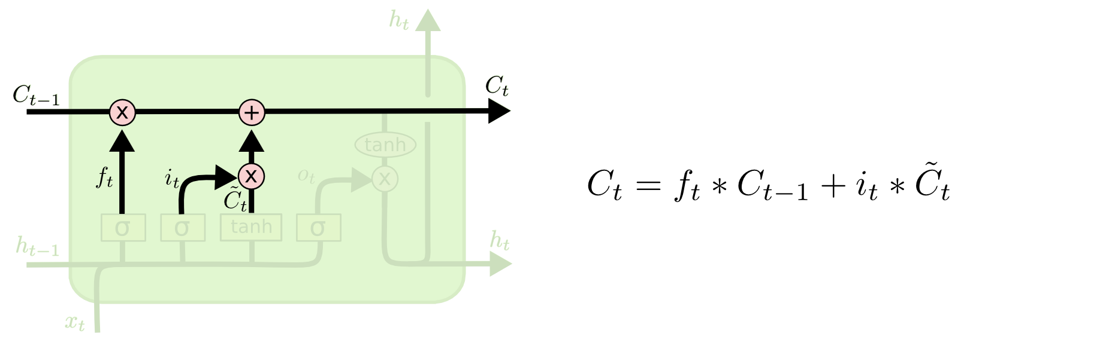
● 2. LSTM(Long Short Term Memory)
4. Cell State Update
- gate를 통해 나온 정보를 바탕으로 업데이트를 진행합니다.
http://www.incodom.kr/LSTM

Slide 10
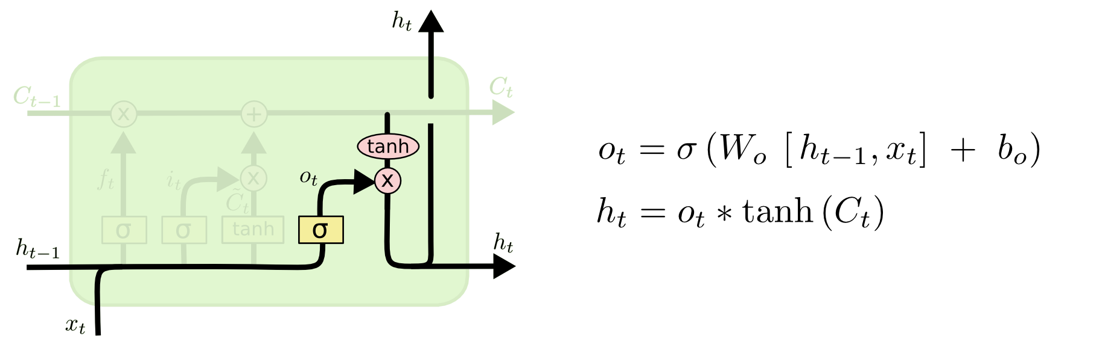
● 2. LSTM(Long Short Term Memory)
5. Output Gate
- 어떤 정보를 output으로 출력할지 정합니다.
http://www.incodom.kr/LSTM

